Slide 1
COSA FARE in caso di ….

Slide 2
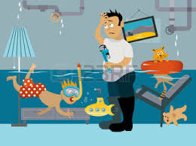
Allagamento:
Quando in casa si verifica un allagamento, la causa può essere una banale distrazione, un rubinetto dei sanitari dimenticato aperto, il tubo di scarico della lavatrice scivolato per terra - oppure una tubazione rotta di solito in inverno a causa del gelo.

Slide 3
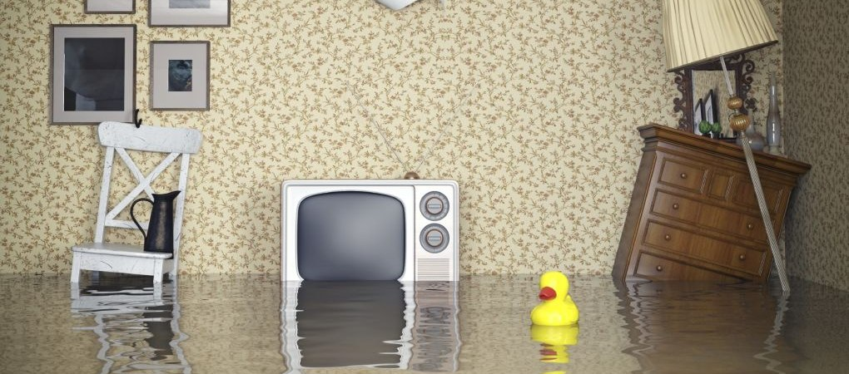
Allagamento:
Cosa fare se l'acqua allaga il pavimento:
Se un tubo perde, in attesa dell'arrivo di un idraulico che proceda alla sostituzione del tubo rotto, un intervento di emergenza per limitare la perdita d'acqua può evitare che si producano danni consistenti nell'abitazione.
Chiudete subito il rubinetto generale di intercettazione dell'impianto idraulico.
Negli appartamenti di un palazzo, di solito è situato in cucina, nella stanza da bagno o nell'ingresso.
Nelle case unifamiliari, il rubinetto generale è collocato nello scantinato o all'aperto in un pozzetto chiuso da una griglia asportabile.

Slide 4
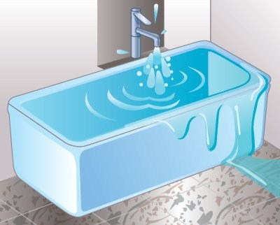
Allagamento:
Se l'acqua scorre vicino a prese dell'impianto elettrico, disattivare l'impianto stesso facendo scattare in posizione "aperto" l'interruttore generale.
Chiamate urgentemente un idraulico se non siete in grado di individuare da soli la fonte della perdita dell'acqua.
Se l'allagamento assume proporzioni preoccupanti, chiamate i vigili del fuoco.
Non rimettete in funzione l'impianto elettrico prima che tutto sia di nuovo asciutto.
Cosa fare se un tubo perde:
Fasciate la zona del tubo fallata con del nastro isolante di plastica o con stracci tenuti da uno spago.
Mettete un catino sotto la perdita per raccogliere il gocciolamento d'acqua residuo.
Chiamate con urgenza un idraulico.

Slide 5
Fuga gas:
Le fughe di gas sono pericolosissime, perché comportano un rischio esplosione e incendio purtroppo non da sottovalutare.
Di seguito diamo alcuni consigli su come riconoscere una fuga di gas e come agire per evitare conseguenze.

Slide 6
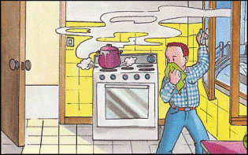
Fuga gas:
Sicuramente il principale indicatore è l’odore di gas, e quando viene rilevato occorre agire con massima prudenza, adottando alcuni accorgimenti prima di mettersi alla ricerca dell’eventuale perdita.
Prima di tutto, se l’odore è intenso bisogna aprire immediatamente le finestre per due motivi; si riduce il rischio di perdere la conoscenza per colpa dell’inalazione del gas e si ridurrà la possibilità di subire esplosioni pericolose , avendo le stesse finestre un “effetto valvola”.

Slide 7
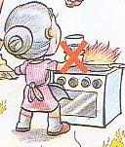
Fuga gas:
Una volta aperte le finestre, dobbiamo controllare i fornelli e verificare che siano tutti completamente chiusi. Mai utilizzare interruttori e pulsanti elettrici, non solo per accendere la luce (che è abbastanza scontato) ma anche per spegnere; se l’illuminazione o qualunque elettrodomestico era accesso nel momento della rilevazione dell’odore del gas, bisogna lasciarlo accesso. Spegnere la luce o un qualsiasi apparecchio elettronico potrebbe provocare una scintilla in grado di innescare un incendio o un’esplosione.

Slide 8
Fuga gas:
Se l’odore persiste o se non siete stati in grado di individuare la fuga di gas, non perdete tempo e chiamate un tecnico, idealmente quello di fiducia che già conosce il vostro impianto.
E mai, assolutamente mai, sottovalutare il problema. le conseguenze di un incidente dovuto a una fuga di gas possono essere l'avvelenamento (per quanto riguarda noi esseri umani) o addirittura l'esplosione (per quel che concerne il nostro ambiente casalingo). Le cause principali di una fuga di gas sono prevalentemente legate al mal funzionamento di: macchine del gas, caldaie, fornelli,tubi usurati ecc…

Slide 9
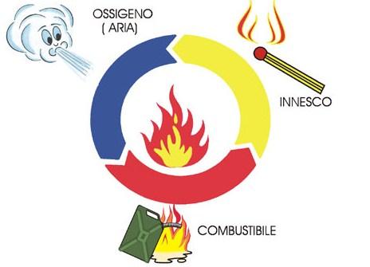
Incendio:
La maggior parte degli incendi in ambienti domestici, si sviluppa per il cattivo funzionamento delle apparecchiature e degli impianti elettrici o a causa di distrazioni e comportamenti pericolosi. L'abitudine di lasciare alcuni elettrodomestici in funzione quando si esce di casa o di inserire più spine elettriche su una sola presa di corrente sono comportamenti che possono incrementare notevolmente il rischio che si possa sviluppare un incendio.

Slide 10
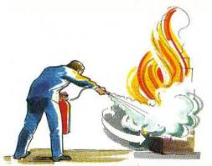
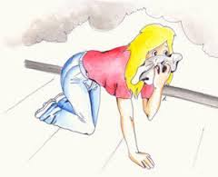
Incendio:
Cosa fare in caso di incendio:
Avvisare tempestivamente i Vigili del Fuoco 115,
Senza correre rischi ,chiudere il rubinetto del gas, interrompere l'energia elettrica dall'interruttore generale.
Intervenire sulle fiamme solo se si è sicuri su cosa fare, uscire dall'edificio e, in caso di fumo, proteggere la bocca e il naso con un panno umido muovendosi il più possibile abbassati vicino al pavimento.
Le esalazioni una volta inalate portano disorientamento e confusione, è bene camminare lungo una parete per orientarsi, se toccando una maniglia e una porta queste risultassero calde, è il segno di un incendio dietro di essa, non aprirla.

Slide 11
Incendio:
Chiudere le porte al momento dell'evacuazione, avvisare i condomini sollecitando l'evacuazione,evitare di attardarsi per salvare oggetti vari .
Evitare di prendere gli ascensori perché potrebbero bloccarsi nel caso dovesse mancare la corrente.
La tromba dell'ascensore, poi, potrebbe comportarsi come un camino, alimentando ulteriormente fiamme.

Slide 12
Incendio:
Se non si riesce ad uscire dalla casa o dall'edificio, cercare una stanza con finestra, chiudere la porta, aprire la finestra e chiedere aiuto.

Slide 13
Sospensione dell’energia elettrica:
Quando manca l’energia elettrica per un black-out o un guasto qualsiasi molte famiglie vengono colte di sorpresa e soffrono disagi anche pesanti. Per evitarli o ridurli, diamo di seguito alcuni semplici consigli.

Slide 14
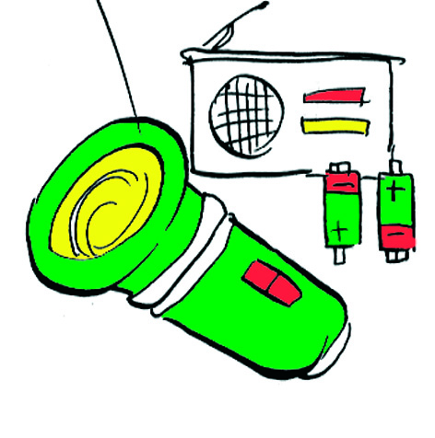
Sospensione energia elettrica:
Illuminazione. La mancanza di luce è la causa di maggior disagio nell’abitazione. Più che di torce elettriche,da tenere comunque sempre a portata di mano evitando di cercare al buio , per poter continuare a svolgere le normali faccende domestiche, è meglio disporre di lampade autoalimentate che entrano in funzione in caso di mancanza di energia elettrica. Sono facilmente reperibili presso tutti i negozi di materiale elettrico ,con costi variabili e non altissimi (20 a 60 euro) e assicurano una illuminazione normale per un certo periodo,in piena efficienza le migliori marche anche oltre le due ore.

Slide 15
Sospensione energia elettrica:
Telefoni fissi. Il sistema telefonico in generale sopravvive al black-out in quanto dotato di una propria alimentazione autonoma, tuttavia potrebbe essere impossibile telefonare nel caso di apparecchi che richiedono una propria alimentazione (esempio tipico il cordless )in questi casi conviene disporre di un telefono che non richiede alimentazione della rete elettrica.

Slide 16
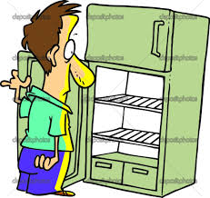
Sospensione energia elettrica:
Frigorifero. Evitare le aperture se non strettamente necessarie, aprire lo scomparto dei surgelati solo per prelevarli ai fini del consumo immediato. L’autonomia di conservazione dei surgelati può essere aumentata ponendo preventivamente (in situazione normale) nello scomparto accumulatori di freddo del tipo utilizzato nelle borse termiche per pic-nic.

Slide 17
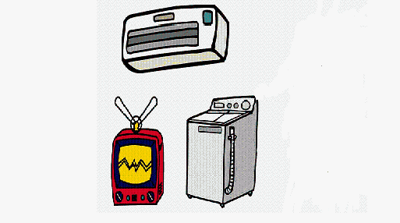
Sospensione energia elettrica:
Altri elettrodomestici. Durante il black-out spegnere tutti gli elettrodomestici che erano accesi al momento dell’interruzione dell’alimentazione (lavatrici, lavastoviglie, condizionatori, ecc.) ad eccezione ovviamente del frigorifero, in quanto potrebbero sorgere problemi se al ritorno dell’alimentazione non si è in casa.

Slide 18
Chiudiamo dicendo che l’informazione da sola non è però sufficiente:
E’ necessario che ognuno di noi ,si abitui a scelte e comportamenti che favoriscano un rapporto positivo e sicuro con la casa e con tutto ciò che all’interno della stessa ci circonda,impianti,elettrodomestici,arredi,ecc..facendoci trovare pronti, quando per qualsiasi motivazione dovessero verificarsi casi come quelli descritti ,riducendo al massimo disagi e danni a cose e persone.

